Slide 1
TLY1102 / Evaluación 2
Clasificación de señas
con CNN
Sign Language MNIST
Vocales A, E, I, O y U
Carlos Navarrete
Notes:
Duración sugerida: 20 segundos.
Presenta el objetivo: entrenar una CNN para reconocer cinco vocales en imágenes de señas y comparar sus resultados con el MLP de la E1.

Slide 2
Problema y variante
La tarea consiste en reconocer la vocal representada por una imagen de una seña.
A
E
I
O
U
Se conserva la variante de la E1 para comparar el MLP y la CNN sobre las mismas cinco clases.
clase 0
clase 1
clase 2
clase 3
clase 4
Etiquetas originales 0, 4, 8, 14 y 20 remapeadas a índices 0–4.
Sign Language MNIST
Imágenes en escala de grises, 28 × 28 píxeles
02 / 09
Notes:
Duración sugerida: 1 minuto.
Describe el problema como clasificación multiclase de imágenes. La variante propia son las cinco vocales A, E, I, O y U. Explica que se mantuvo la misma variante de la E1 para hacer una comparación directa. Las etiquetas se remapearon de los códigos originales a 0–4.

Slide 3
Preparación de los datos
Las imágenes conservan su estructura espacial para entrar a la CNN.
4.481
1.121
1.629
entrenamiento
validación
prueba reservada
28 × 28 × 1
0–1
80 / 20
forma de entrada
píxeles normalizados
split estratificado train / val
La prueba se mantuvo separada hasta la evaluación final.
03 / 09
Notes:
Duración sugerida: 55 segundos.
Tras filtrar las vocales, se obtuvieron 5.602 imágenes desde el archivo de entrenamiento. Se separaron 4.481 para entrenamiento y 1.121 para validación, de forma estratificada y con semilla 29. El CSV de prueba aporta 1.629 imágenes y se reservó para la evaluación final. Los píxeles se dividieron por 255 y cada imagen quedó como 28 por 28 por un canal.

Slide 4
Arquitectura de la CNN
Dos bloques convolucionales extraen patrones; la salida asigna una probabilidad a cada vocal.
Entrada
Conv2D
MaxPool
Conv2D
MaxPool
Flatten + Dense
Salida
28×28×1
32 filtros
3×3 · ReLU
2×2
14×14×32
64 filtros
3×3 · ReLU
2×2
7×7×64
64 · ReLU
5 · Softmax
Adam
Sparse categorical crossentropy
10 épocas · batch 32
219.909
optimizador
función de pérdida
hiperparámetros
parámetros entrenables
Sin técnicas de regularización, según la indicación docente.
04 / 09
Notes:
Duración sugerida: 1 minuto y 20 segundos.
La primera convolución tiene 32 filtros de 3 por 3 y la segunda 64. ReLU introduce no linealidad. MaxPooling 2 por 2 reduce progresivamente las dimensiones; después Flatten convierte los mapas en vector y una capa densa de 64 unidades combina la información. Softmax produce cinco probabilidades. Adam actualiza los pesos y sparse categorical crossentropy se ajusta a etiquetas enteras. Se usaron 10 épocas y batch de 32. La arquitectura tiene 219.909 parámetros. No se añadió regularización porque la profesora indicó que esta evaluación debía mostrar resultados sin esas técnicas.

Slide 5
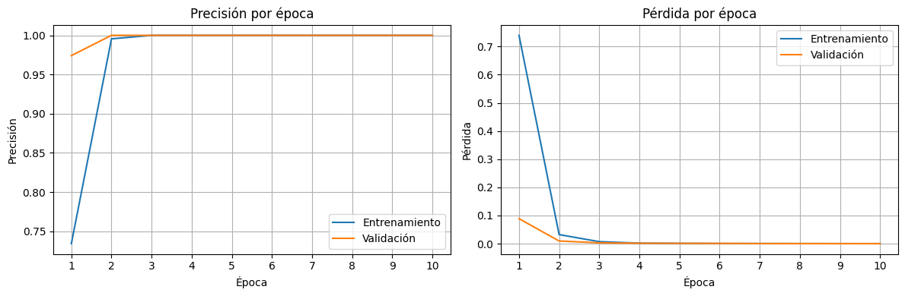
Entrenamiento y resultado en prueba
La curva de validación llega a 100 % en la época 2; la prueba termina en 96,93 %.
96,93 %
97,26 %
Accuracy
Precision macro
95,93 %
96,33 %
Recall macro
F1-score macro
Curvas de entrenamiento y validación
1.579 / 1.629
predicciones correctas
Tiempo registrado: 81,86 s
05 / 09
Notes:
Duración sugerida: 1 minuto y 15 segundos.
Explica que la accuracy de entrenamiento alcanzó 100 por ciento desde la época 3 y la de validación desde la época 2. La pérdida disminuyó durante el aprendizaje. Para el resultado final usamos el conjunto de prueba reservado: 96,93 por ciento de accuracy, precision macro 97,26, recall macro 95,93 y F1 macro 96,33. Son 1.579 aciertos de 1.629 imágenes. No confundas la accuracy de validación con la accuracy de prueba.

Slide 6
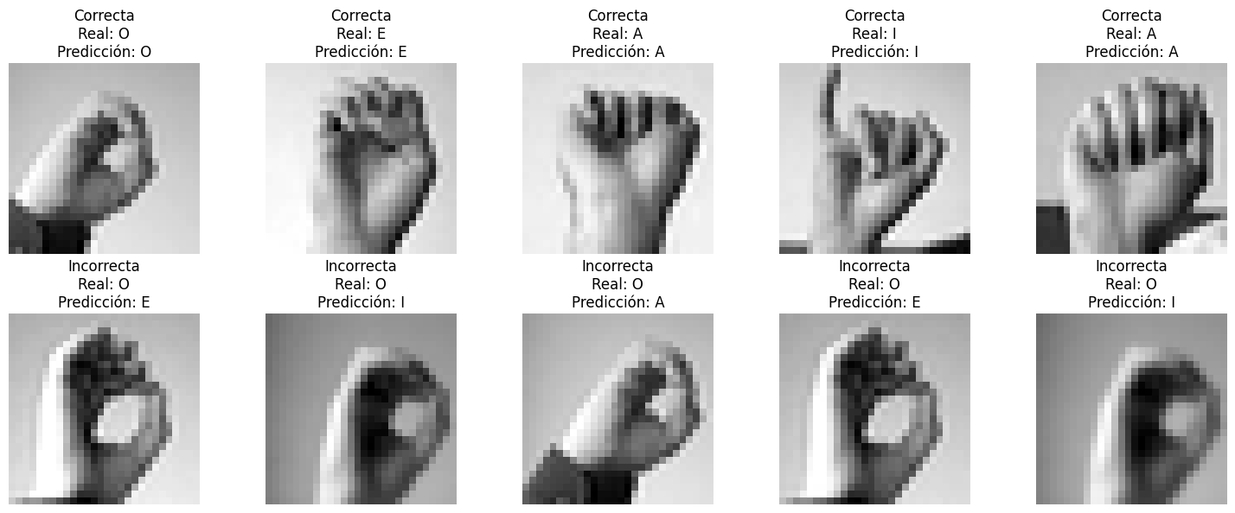
Errores de clasificación
La clase O concentra los 50 errores del conjunto de prueba.
Real / pred. | A | E | I | O | U
A | 331 | 0 | 0 | 0 | 0
E | 0 | 498 | 0 | 0 | 0
I | 0 | 0 | 288 | 0 | 0
O | 17 | 15 | 18 | 196 | 0
U | 0 | 0 | 0 | 0 | 266
Real O
Predicción
Los ejemplos incorrectos muestran O predicha como A, E o I.
Recall de O: 196 / 246 = 79,67 %
06 / 09
Notes:
Duración sugerida: 1 minuto y 15 segundos.
Lee la matriz por filas: las filas son las clases reales y las columnas las predichas. A, E, I y U quedaron correctamente clasificadas en los ejemplos del conjunto de prueba; la clase O tuvo 196 aciertos y 50 errores: 17 se predijeron como A, 15 como E y 18 como I. En total, los cinco errores seleccionados en la figura coinciden con ese patrón. La precisión de O es 1,00, pero su recall es 0,80: cuando el modelo predijo O acertó, pero dejó escapar varias O.

Slide 7
Comparación con el MLP de la E1
En prueba, la CNN mejora las cuatro métricas reportadas.
+3,50 pp
accuracy de prueba
+4,07 pp
F1 macro de prueba
MLP
109.061 parámetros · 6,02 s
CNN
219.909 parámetros · 81,86 s
La CNN usa Adam; el MLP, SGD. La comparación refleja ambas configuraciones.
07 / 09
Notes:
Duración sugerida: 1 minuto y 40 segundos.
La CNN obtuvo 3,50 puntos porcentuales más de accuracy y 4,07 puntos más de F1 macro. También mejora precision y recall macro. Tiene 219.909 parámetros frente a 109.061 del MLP, y tardó 81,86 segundos frente a 6,02 segundos. El MLP es más pequeño y rápido; la CNN aprovecha la estructura espacial local de las imágenes y rindió mejor en esta ejecución. Hay una diferencia de optimizador, SGD para el MLP y Adam para la CNN, así que no atribuyas todo el cambio a la arquitectura por sí sola. Ambos entrenaron diez épocas y batch 32 con la misma variante y particiones.

Slide 8
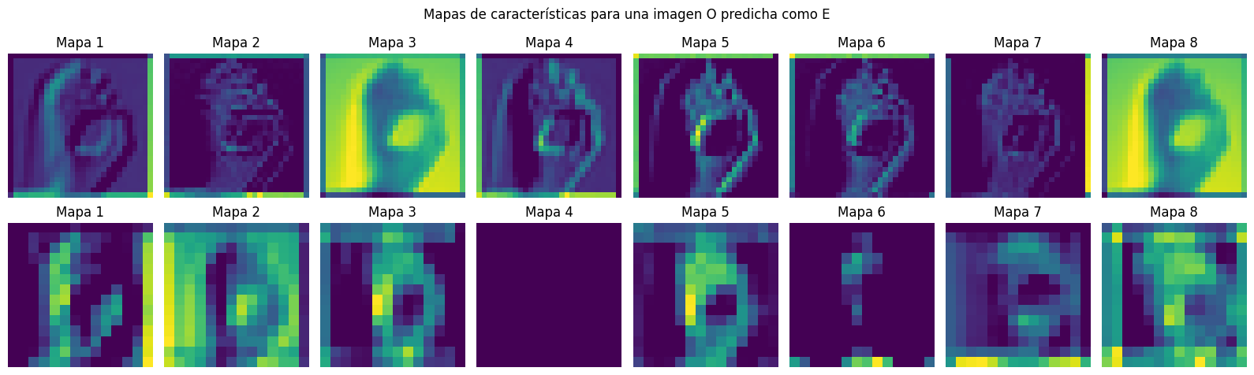
Feature Maps
Los filtros generan respuestas distintas ante una O mal clasificada como E.
Fila superior: Conv1 · 28 × 28 | Fila inferior: Conv2 · 14 × 14
La segunda capa combina patrones más complejos en mapas espaciales más pequeños.
08 / 09
Notes:
Duración sugerida: 1 minuto.
La fila superior corresponde a la primera convolución: conserva 28 por 28 píxeles. La fila inferior corresponde a la segunda convolución, con 14 por 14 antes del segundo pooling. Cada filtro responde a rasgos diferentes. Al avanzar por la red, la representación espacial se reduce y combina información más compleja. Este ejemplo es una O que la red predijo como E; los mapas ayudan a inspeccionar las activaciones, pero no asignan por sí solos una etiqueta semántica a cada filtro.

Slide 9
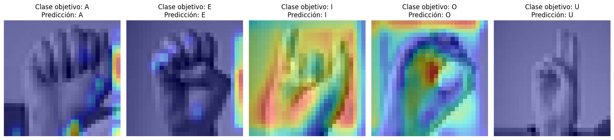
Grad-CAM y conclusión
Los ejemplos muestran regiones activadas para cada vocal.
Conclusiones
96,93 %
accuracy CNN en prueba
+3,50 pp
frente al MLP en accuracy
La CNN mejora las métricas de prueba, pero requiere más parámetros y tiempo. La clase O sigue siendo la más difícil.
Sin regularización, según indicación docente. MLP con SGD y CNN con Adam.
09 / 09
Notes:
Duración sugerida: 1 minuto.
Grad-CAM se generó para una imagen de cada clase; las cinco predicciones de esos ejemplos coincidieron con la clase objetivo. El mapa resalta zonas de mayor contribución a la puntuación, sin ser una explicación causal completa. Concluye: la CNN superó al MLP en el conjunto de prueba, aunque con más parámetros y tiempo; la clase O concentra las confusiones. Se respetó la indicación de no usar regularización.
Preguntas para preparar:
1. ¿Por qué una CNN? Porque aprende patrones locales y conserva la estructura espacial de la imagen.
2. ¿Por qué sparse categorical crossentropy? Porque las etiquetas se mantienen como enteros entre 0 y 4.
3. ¿Por qué no usar solo la accuracy de validación? Porque la evaluación final debe usar el conjunto de prueba reservado; aquí la accuracy fue menor que en validación.
4. ¿Qué muestra la matriz de confusión? La mayoría de errores corresponde a O predicha como A, E o I.
5. ¿Por qué la comparación no demuestra que la arquitectura sea la única causa? Los optimizadores difieren: SGD en el MLP y Adam en la CNN.
6. ¿Qué aporta Grad-CAM? Señala regiones activadas para una clase en ejemplos específicos; no ofrece una explicación causal completa.

